Slide 1
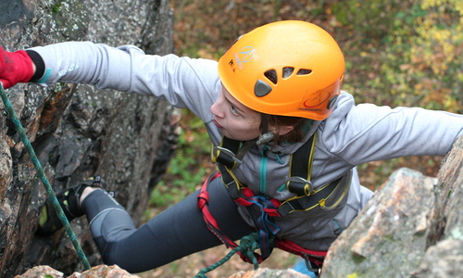
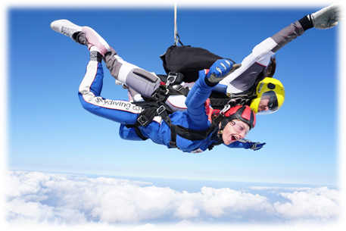
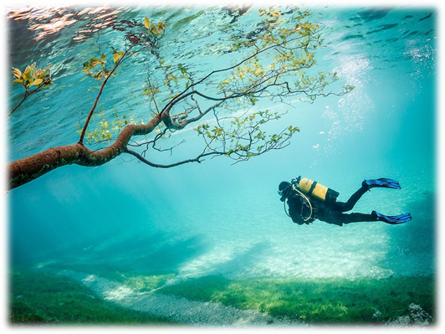
CK Země zážitků s.r.o.
Jaselská 826, 280 90 Kolín
Česká republika
IČ: 2809004, DIČ: CZ2809004
Zapsaná v obchodním rejstříku u rejstříkového soudu CEFIF Praha - oddíl C, vložka 23008, 2. prosince 2020.

Slide 2
Slogan, logo
Naplňte svou duši cestováním.

Slide 3
Předmět podnikání
Provozování cestovní agentury a průvodcovské činnosti v oblasti cestovního ruchu v ČR.

Slide 4
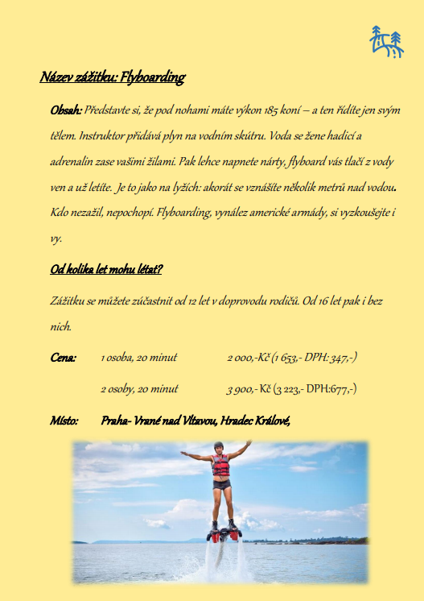
Katalog

Slide 5
Aktuální leták

Slide 6
HOROLEZECKÝ KURZ - několika denní kurzy - s instruktory Místo: Moravské skály, Sněžník, Oskava
MISTREM CHUŤI
- získáte spoustu tipů, rad a zkušeností - 14 hodin vaření
- kouzlo šéfů kuchyně
Místo: Praha

Slide 7
Struktura firmy
ŘEDITELKA
PRÁVNÍK, ZÁSTUPCE ŘEDITELE
OBCHODNÍK
MARKETÉR
PERSONALISTKA
ASISTENT ŘEDITELE

Slide 8
Ředitelka
Právník, zástupce ředitele
Vedení porad
Rozhodující slovo
Rozdání a kontrolování práce zaměstnanců
Rozdávání odměn
Hodnocení zaměstnanců
Zastupování firmy v právních řízeních
Příprava smluv a dalších listin
Vyřizování všech oblastí práva
Přiznání k daním
Hrazení faktur

Slide 9
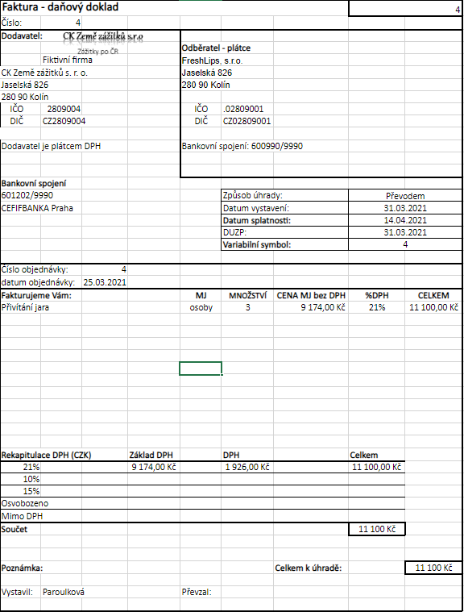
Obchodník
Marketér
Tvorba letáků, prezentací
Vytváření nových zážitků
Vymýšlení nových akcí
Vytváření sloganu, loga
Komunikace s obchodními partnery
Odpovídání na nabídky, zasílání objednávek
Posílání obchodních nabídek
Příprava faktur
Evidence faktur

Slide 10
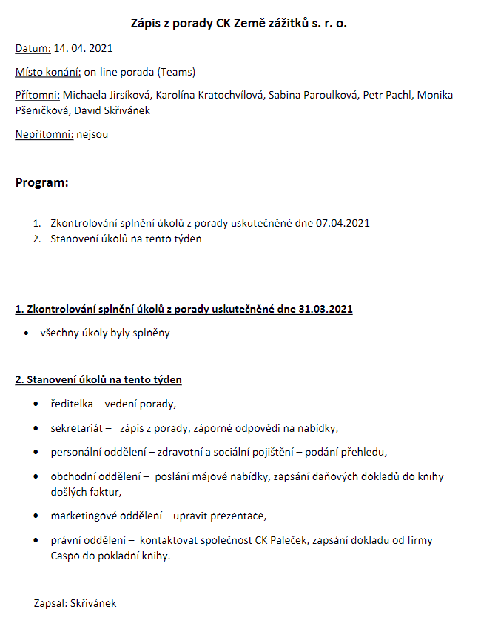
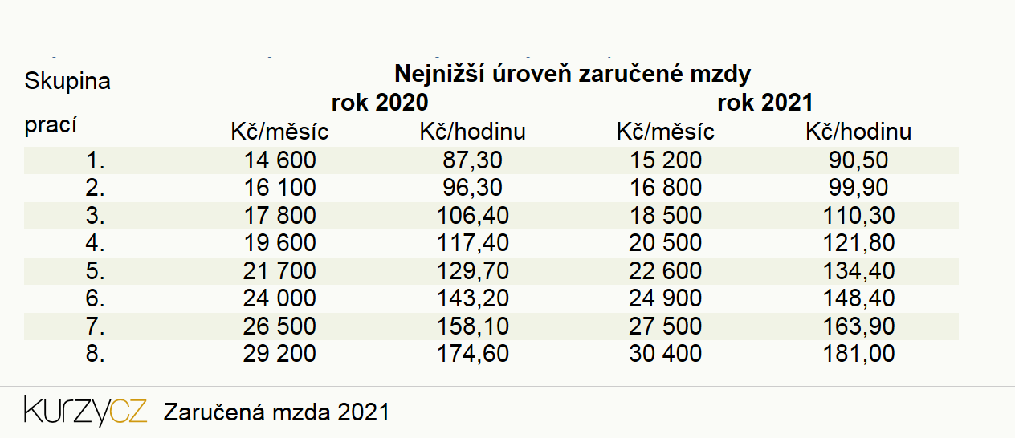
Personalista
Asistent ředitele
Získávání zaměstnanců
Vzdělávání pracovníků
Vyplácení mezd
Pokladní kniha
Podání soc. a zdrav. pojištění
Zapisování porad
Emailová korespondence

Slide 11
Děkujeme za pozornost a neváhejte nás kontaktovat.
Jaselská 826
280 90 Kolín
Česká republika
+420 123 456 789
zemezazitku@seznam.cz

